Slide 1

CHÀO MỪNG
CÁC EM HỌC SINH ĐẾN VỚI
tiết : tự nhiên và xã hội
Chủ đề 3: Cộng đồng địa phương
Bài 10: Cùng khám phá quang cảnh xung quanh
(Tiết 1)
Notes:
Chào mừng các con đến với tiết TNXH. Hôm nay cô cùng các con tìm hiều chủ đề 3: Cộng đồng địa phương. Bài 10: Cùng khám phá quang cảnh xung quanh (tiết 1)

Slide 2

Con đang sống ở làng quê hay thành phố?
Con thích nhất cảnh nào nơi con sống?

Slide 3

KHÁM PHÁ

Slide 4
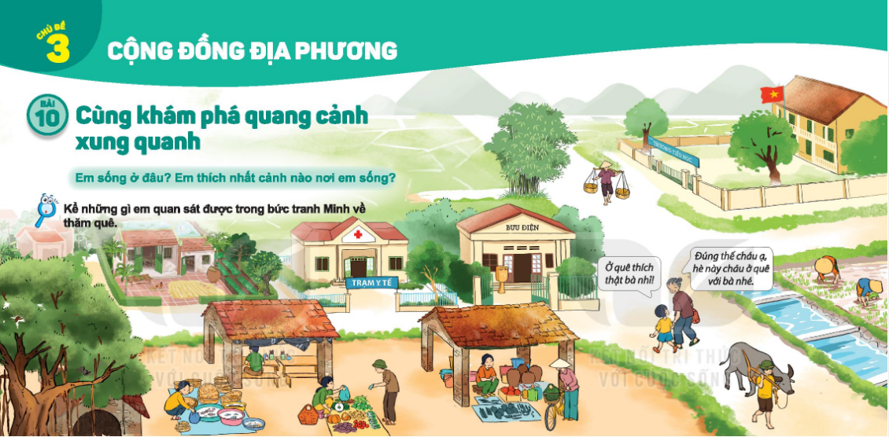

Slide 5
Nghỉ giải lao

Slide 6
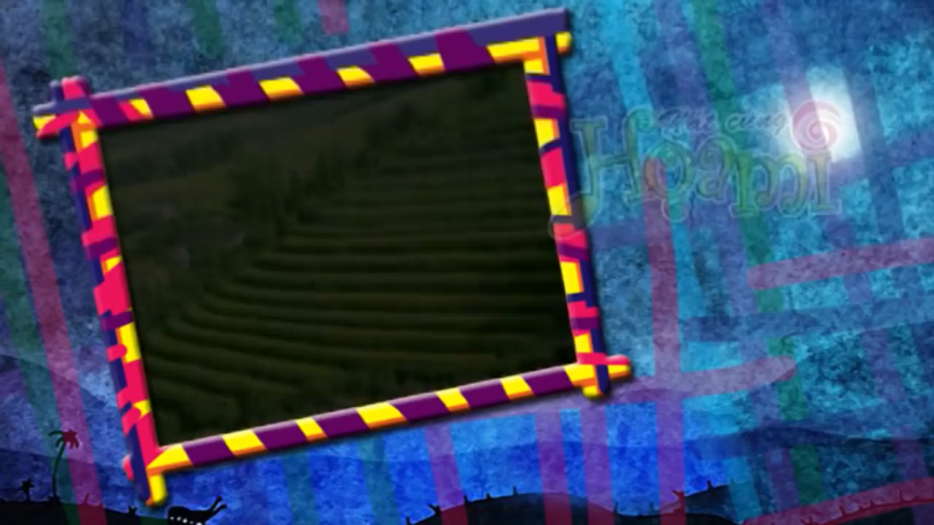

Slide 7

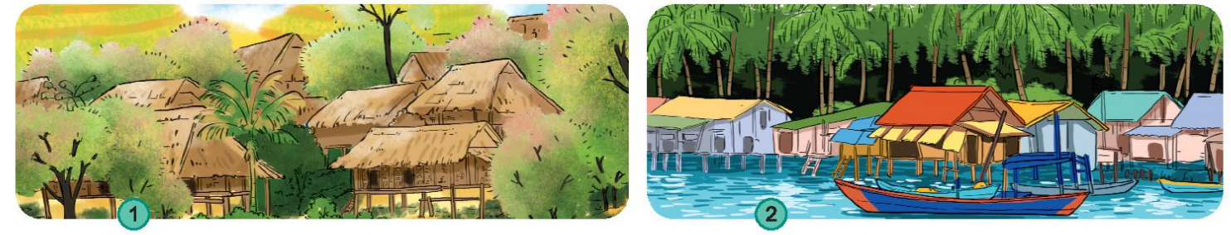
THỰC HÀNH
Cảnh làng quê ở hai bức tranh dưới đây có gì khác nhau? Em thích cảnh nào hơn? Vì sao?

Slide 8

clip

Slide 10


Giờ học đến đây đã kết thúc.
Chúc các em học giỏi.

